Slide 1



一、人员及其组织:
舞蹈网站PPT

Slide 2
摘 要
随着科学技术的飞速发展，社会的方方面面、各行各业都在努力与现代的先进技术接轨，通过科技手段来提高自身的优势，舞蹈网站当然也不能排除在外。舞蹈网站是以实际运用为开发背景，运用软件工程开发方法，采用Java技术构建的一个管理系统。整个开发过程首先对软件系统进行需求分析，得出系统的主要功能。接着对系统进行总体设计和详细设计。总体设计主要包括系统总体结构设计、系统数据结构设计、系统功能设计和系统安全设计等；详细设计主要包括模块实现的关键代码，系统数据库访问和主要功能模块的具体实现等。最后对系统进行功能测试，并对测试结果进行分析总结，及时改进系统中存在的不足，为以后的系统维护提供了方便，也为今后开发类似系统提供了借鉴和帮助。
本舞蹈网站采用的数据库是Mysql，使用SSM框架开发。在设计过程中，充分保证了系统代码的良好可读性、实用性、易扩展性、通用性、便于后期维护、操作方便以及页面简洁等特点。

Slide 3
背景及意义
随着社会的快速发展，计算机的影响是全面且深入的。人们生活水平的不断提高，日常生活中用户对舞蹈网站方面的要求也在不断提高，喜欢舞蹈的人数更是不断增加，使得舞蹈网站的开发成为必需而且紧迫的事情。舞蹈网站主要是借助计算机，通过对舞蹈网站所需的信息管理，增加用户的选择，同时也方便对广大用户信息的及时查询、修改以及对用户信息的及时了解。舞蹈网站对用户带来了更多的便利，该系统通过和数据库管理系统软件协作来满足用户的需求。 计算机技术在现代管理中的应用，使计算机成为人们应用现代技术的重要工具。能够有效的解决获取信息便捷化、全面化的问题，提高效率。

Slide 4
研究的内容
目前许多人仍将传统的纸质工具作为信息管理的主要工具，而网络技术的应用只是起到辅助作用。在对网络工具的认知程度上，较为传统的office软件等仍是人们使用的主要工具，而相对全面且专业的舞蹈网站的信息管理软件仍没有得到大多数人的了解或认可。本选题则旨在通过标签分类管理等方式，管理员；首页、个人中心、用户管理、舞蹈知识管理、舞蹈发布管理、用户分享管理、舞蹈考级管理、舞蹈论坛、我的收藏管理、系统管理，用户；首页、个人中心、舞蹈知识管理、舞蹈发布管理、用户分享管理、舞蹈考级管理、我的收藏管理，前台首页；首页、舞蹈知识、舞蹈发布、用户分享、舞蹈考级、舞蹈论坛、舞蹈咨询、个人中心、后台管理等信息管理功能，从而达到对舞蹈网站的高效管理。

Slide 5
Java简介
Java技术它是一个容易让人学会和使用的一门服务器语言。它在编程的过程当中只需要很少的知识就能建立起一个真正的交互站点。对于这个教程来说它并不需要你完全去了解这种语言，只要能快速融入web站点就可以，还可以进行一些基本知识的编程就可以。
现代社会中，使用Java语言做动态网页是最常用的，主要是Java比较简单易懂，用户掌握的web 服务器编写脚本。Java语言技术在编程技术中具有一定的安全性和跨平台性功能，并且它可以直接支持分布式的网络应用和效率。在Java语言技术当中它的功能是方便简单的。对于这个语言技术来说它就像万花筒一样在进行开发的时候可以随机进行组合最后变成不同颜色的花瓣。

Slide 6
SSM三大框架
1.Spring的优势:
通过Spring的IOC特性，将对象之间的依赖关系交给了Spring控制，方便解耦，简化了开发。
2.Spring MVC的优势:
SpringMVC是使用了MVC设计思想的轻量级web框架，对web层进行解耦，使我们的开发更简洁。
3.Mybatis的优势:
数据库的操作(sql)采用xml文件配置，解除了sql和代码的耦合，提供映射标签，支持对象和和数据库orm字段关系的映射，支持对象关系映射标签，支持对象关系的组建提供了xml标签，支持动态的sql。

Slide 7
MyEclipse开发环境
MyEclipse支持广泛、兼容性高并且功能强大，是一个Eclipse 插件集合，普遍适应于JAVA和J2EE的系统开发，支持 JDBC，Hibernate，AJAX，Struts，Java Servlet，Spring，EJB3等市面上存在的几乎所有数据库链接工具和主流Eclipse产品 开发工具。
MyEclipse在业内是所熟知的开发工具，该平台在开发的过程中运用的就是该工具。MyEclipse又被称之为企业级的工作平台，它是以Eclipse IDE为基础的。MyEclipse可以帮助我们进行数据库的研发和J2EE的使用，除此之外，还可以提高系统的运营能力，这突出表现在服务器的整合过程中。MyEclipse的功能相当完备，能够为J2EE的集成提供必要的环境支持，从而完成编码、测试、调试及发布等功能。它可以支持JSP，HTML，SQL，Javascript，Struts， CSS等。

Slide 8
系统分析
舞蹈网站主要是为了提高工作人员的工作效率和更方便快捷的满足用户，更好存储所有数据信息及快速方便的检索功能，对系统的各个模块是通过许多今天的发达系统做出合理的分析来确定考虑用户的可操作性，遵循开发的系统优化的原则，经过全面的调查和研究。
系统所要实现的功能分析，对于现在网络方便的管理，系统要实现用户可以直接在平台上进行查看所有数据信息，根据需求可以进行在线添加，删除或修改舞蹈网站信息，这样既能节省时间，不用再像传统的方式耽误时间，真的很难去满足用户的各种需求。所以舞蹈网站的开发不仅能满足用户的需求，还能减少原有不必要的工作量，大大提高了管理员的工作效率。

Slide 9
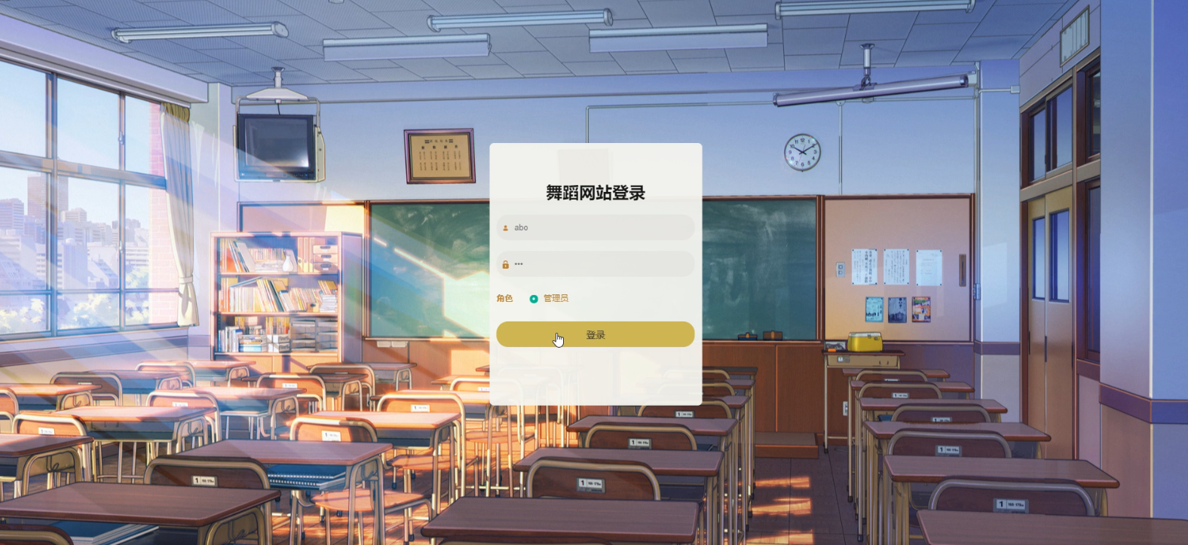
管理员登录界面图

Slide 10
系统测试
程序设计不能保证没有错误，这是一个开发过程，在错误或错误的过程中都是难以避免的。虽然这是不可避免的，但我们不能使这些错误始终存在于系统中，错误可能会造成无法估量的后果，如系统崩溃，安全信息泄露，系统无法正常启动等，为了避免这些问题，我们需要测试程序，再测试过程中发现问题，并纠正它们，从而使系统更长时间稳定成熟。本章的作用是发现这些问题，并对其进行修改，虽然耗时费力，但对于长期使用而言是非常重要和必要系统的开发。
软件在设计后必须进行测试，调试过程中使用的方法是软件测试方法。在开发新软件时，系统测试是检查软件是否合格的关键步骤，以及是否符合设计目标的参考。测试主要是查看软件中数据的准确性，正确的操作与否，以及操作的结果，还有哪些方面需要改进。
舞蹈网站的实现，对于系统中功能模块的实现及操作都必须通过测试进行来评判系统是否可以准确的实现。

Slide 11
结 论
此时项目已经完成，即使实施的时间不是很长，但是这个过程中需要准备很长的一段时间去对系统设计开发所实际到的技术进行学习。在学习的过程中，我逐渐认识得到了我自身存在的一些不足。对于一些控制是必要的应用技能，能够理解，整个过程中仅仅是一个掌握了常用的性能和控制方法，我觉得挺不容易的。从该系统中，系统的分析和设计的调查数据，并且已经经历了几个月，并努力几个月，该系统已经完成。很显然，该系统仍有很多不成熟，在系统设计过程中有许多技术缺陷存在。在设计的过程中也涉及到了很多自己无法解决的问题，主要通过找专业的网站和论坛来解决这些问题，对于圆满完成我的毕业设计，他们也贡献了很大一部分力量。

Slide 12
参考文献
[1] 贝伊利 (Lynn Beighley),莫里森 (Michael Morrison),苏金国, 徐阳. Head First Java & MySQL(中文版)[M]. 中国电力出版社,2018,03.
[2] 潘凯华,刘中华, 等. Java开发实战1200例(第1卷)(附DVD-ROM光盘1张)[M]. 清华大学出版社,2019,01.
[3] 帕蒂拉(Armando Padilla),霍金斯(Tim Hawkins),盛海艳,刘霞. 高性能Java应用开发[M]. 人民邮电出版社,2019,11.
[4] 陈益材,等. Java+MySQL+Dreamweaver动态网站建设从入门到精通(附多媒体语音教学光盘)[M]. 机械工业出版社,2019,06.
[5] 高洛峰,LAMP兄弟连. 细说Java(精要版)(附DVD光盘1张)[M]. 电子工业出版社,2018,06.
[6] Lorna Mitchell,等. Java精粹:编写高效Java代码[M]. 机械工业出版社,2018,10.

Slide 13
致 谢
舞蹈网站的完成，如何实现的更好，其中付出的努力是很大的，这段时光将会终身难忘。
首先要感谢我的指导老师，谢谢您在设计和论文中给我的指导。在您的细心指导下我才能快速的掌握系统的相关功能，在您的大力帮助下我才能将课本上的知识与自己的项目结合，真正的做到学以致用。感谢您经常牺牲自己的休息时间，利用其丰富的教学和项目经验对我进行指导。
感谢所有教过我的老师，为我倾注了大量的心血，正是你们的谆谆教诲、严谨教学才使我能顺利的完成学业，再此向你们表示深深的感谢。
感谢我的同学们，对我的大力支持及帮助，正是你们不断的帮助、鼓励，给我带来了极大的动力，最终系统可以顺利的运行。我们在交流、谈论的这段时间,将是我未来的财富，我要深深地感谢你们!
毕业在即，在今后的工作和生活中，我会铭记师长们的教诲、同学们的帮助，继续不懈努力和追求，来报答所有支持和帮助过我的人!

Slide 14
感谢聆听

